Slide 1
Молодцы!
Чем аппарат органов отличается от системы органов?
Вспомним…
Что такое система органов и какие системы органов выделяют?
Как обеспечивают регуляцию организма эндокринная и нервная системы?
Учитель биологии МКОУ «Цунимахинская ООШ» Магомедов Муса Идрисович.

Slide 2
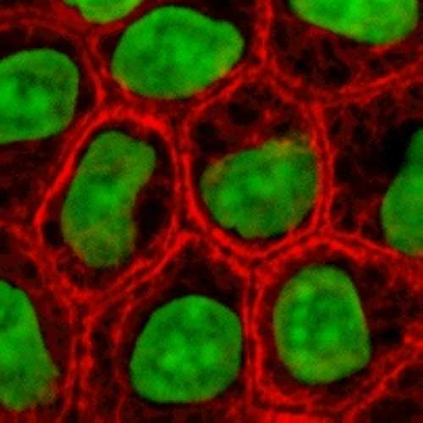
Какие клетки изображены на слайде?
Что такое клетка?
Клетки крови
Кле́тка — структурно-функциональная элементарная единица строения и жизнедеятельности всех организмов.
Клетки эпителия

Slide 3
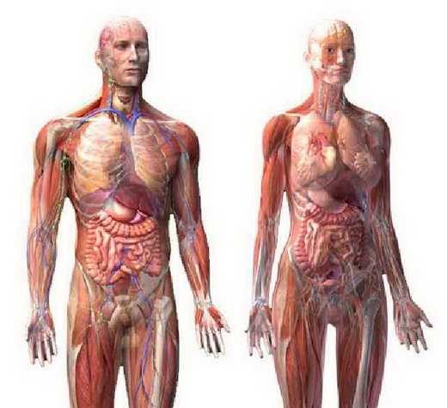
Клеточное строение организма.

Slide 4
Что мы узнаем?
Особенности клеточного строения организма
Структуры, функции, деление клетки
Чему мы научимся?
Характеризовать основные органоиды клетки

Slide 5
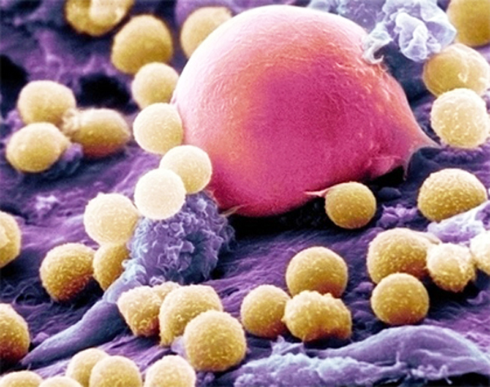
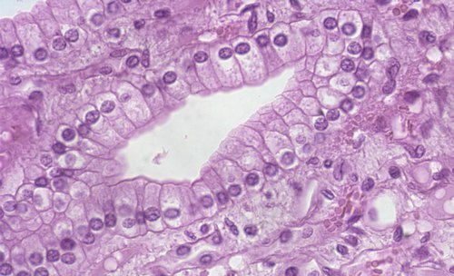
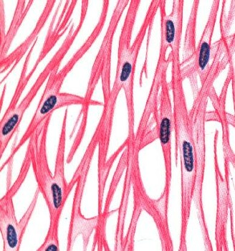
Клетки эпителия
Жировые
Нервные
Мышечные

Slide 6
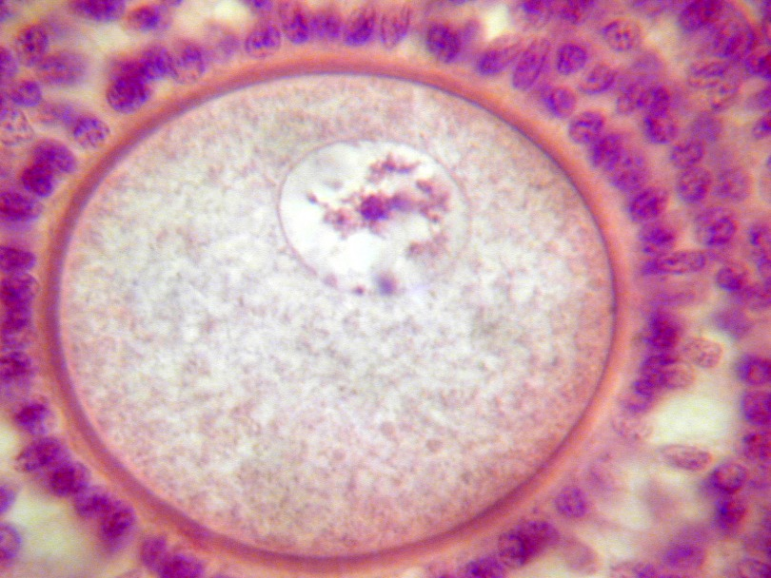
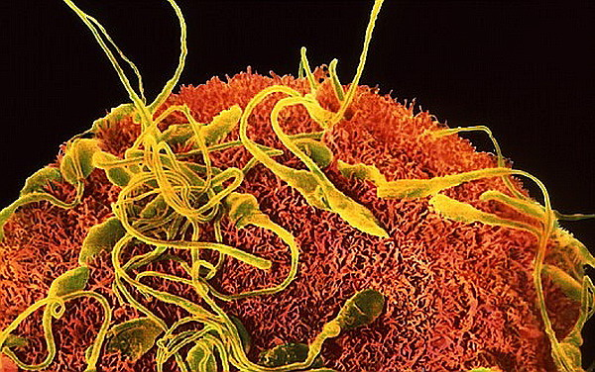
Размеры клеток
Тромбоциты - 2–7 мкм
Яйцеклетка -до 140 мкм

Slide 7
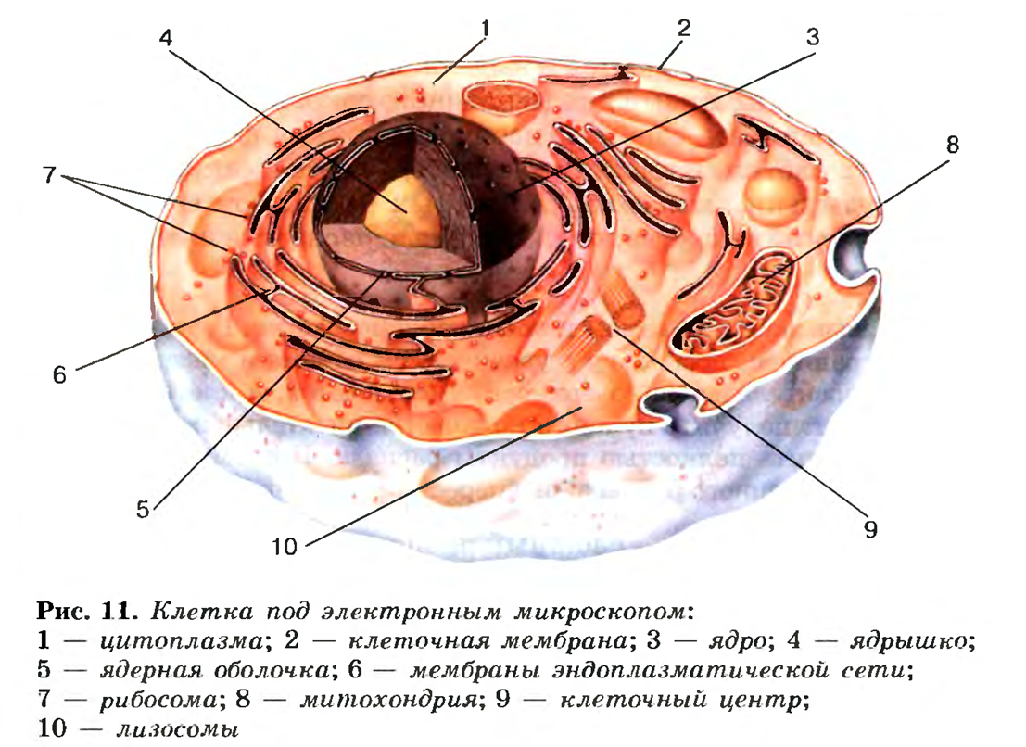
Единый план строения:

Slide 8
Органоиды клетки
Органоид | Особенности строения | Функции
Эндоплазматическая сеть
Рибосомы
Аппарат Гольджи
Митохондрии
Лизосомы
Клеточный центр

Slide 10
Синквейн на тему: «Клетка»
1 строка – одно существительное, выражающее главную тему cинквейна.
2 строка – два прилагательных, выражающих главную мысль.
3 строка – три глагола, описывающие действия в рамках темы.
4 строка – фраза, несущая определенный смысл.
5 строка – заключение в форме существительного (ассоциация с первым словом).
Например:
Клетка
Прокариотическая, эукариотическая
Делится, дышит, размножается
Структурно- функциональная единица живого
Жизнь

Slide 11
Домашнее задание:
Всем
§ 7, вопросы в конце параграфа – стр.47. Задание 3-6 в рабочей тетради.
*
Почему число хромосом в половых клетках вдвое меньше, чем в клетках тела?
По желанию
Синквейн по теме урока.

Slide 12
Что мы узнали…
Особенности клеточного строения организма
Структуры, функции, деление клетки
Чему мы научились…
Характеризовать основные органоиды клетки

Slide 13
Спасибо за урок.
Удачного дня.

Slide 14
Источники:
Д.В. Колесов. Р.Д.Маш. Биология. Человек. 8 кл. - М: «Дрофа», 2016 г.
http://euromednews.ru/wp-content/uploads/2013/11/cells.jpg клетки эпителия;
http://www.qmul.ac.uk/media/news/items/smd/images/item119871.jpg клетки крови;
http://dmirix.ru/wp-content/uploads/2013/02/%D0%BE%D1%80%D0%B3%D0%B0%D0%BD%D0%B8%D0%B7%D0%BC-%D1%87%D0%B5%D0%BB%D0%BE%D0%B2%D0%B5%D0%BA%D0%B0.jpg организм;
http://medvesti.com/uploads/posts/2014-10/1413260286_shutterstock_134103404_600x385.jpg нервная;
http://mir24.net/media/images/2014/7/1388447232_1140-6.jpg мышечная;
http://www.profi-forex.org/system/news/3/6/1410.jpg жировая;
http://omedicine.info/wp-content/uploads/2012/02/epithelium-3-2.jpg клетки эпителия;
http://biohimik.net/images/biohimiya/Krov/krov-trombotsity.png тромбоцит;
http://900igr.net/datai/biologija/ZHivye-kletki/0013-020-ZHenskaja-kletka-jajtsekletka.jpg яйцеклетка;
http://animalworld.com.ua/images/2011/March/Raznoe/1/l%20twhscrdsda.jpg яйцеклетка.
Фото клетки и деления клетки – учебник Д.В. Колесов. Р.Д. Маш. Биология. Человек. 8 кл. - М: «Дрофа», 2016 г.

